Slide 1

第2章 流密码
2.1 流密码的基本概念
2.2 线性反馈移位寄存器
2.3 线性移位寄存器的一元多项式表示
2.4 m序列的伪随机性
2.5 m序列密码的破译
2.6 非线性序列

Slide 2








2.1 流密码(序列密码)的基本概念
明文:
密钥:
密文:
加密变换:
解密变换:

Slide 3
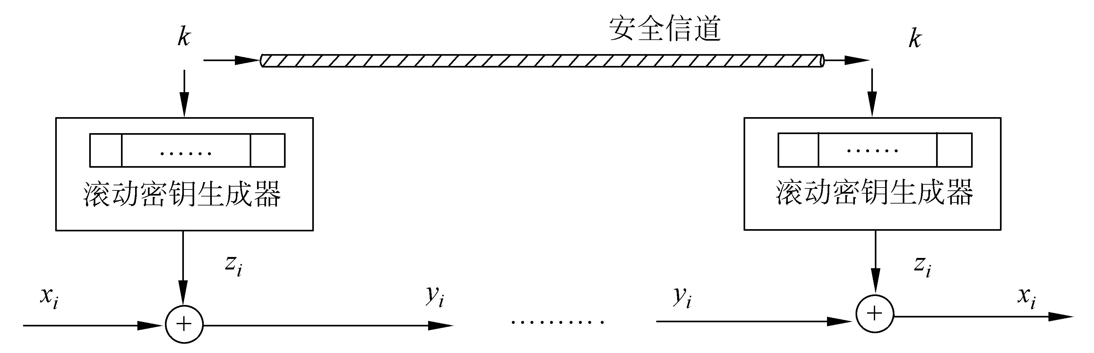
加法流密码体制模型

Slide 4
2.2 线性反馈移位寄存器
移位寄存器是流密码产生密钥流的一个主要组成部分。
GF(2)上一个n级反馈移位寄存器由n个二元存储器与一个反馈函数f(a₁,a₂,…,a_{n})组成，如图2所示。

Slide 5
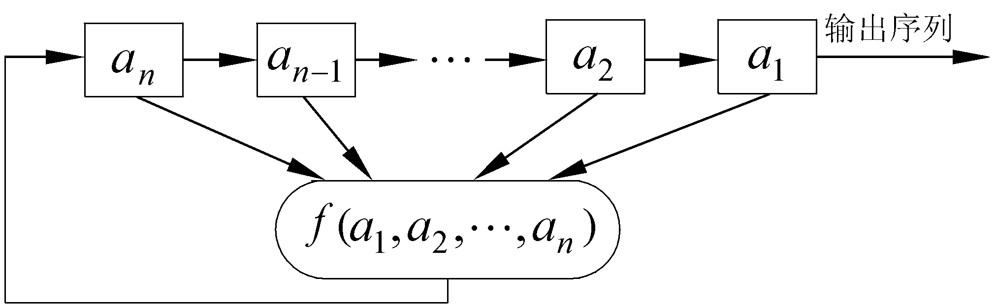
存储器
存储器
存储器
存储器
图2 GF(2)上的n级反馈移位寄存器

Slide 6
在任一时刻，这些级的内容构成该反馈移位寄存器的状态，每一状态对应于GF(2)上的一个n维向量，共有2^{n}种可能的状态。
每一时刻的状态可用n维向量
(a₁,a₂,…,a_{n})
表示，其中a_{i}是第i级存储器的内容。

Slide 7
初始状态由用户确定。
反馈函数f(a₁,a₂,…,a_{n})是n元布尔函数，即函数的自变量和因变量只取0和1这两个可能的值。
函数中的运算有逻辑与、逻辑或、逻辑补等运算。

Slide 8
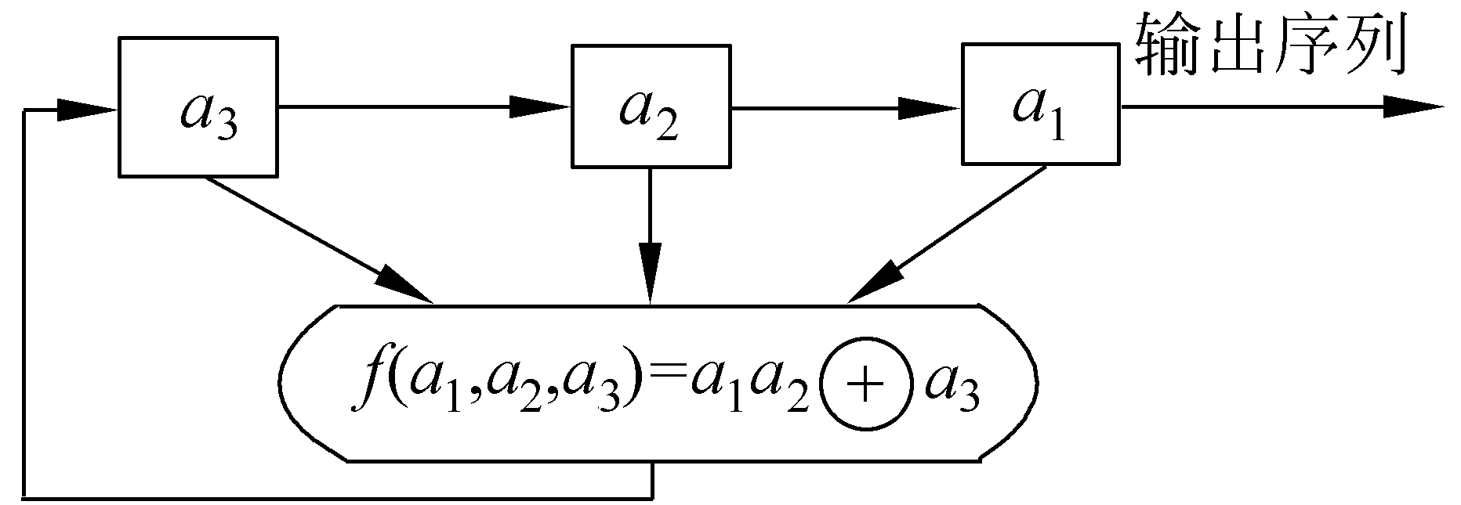
例 图3 是一个3级反馈移位寄存器，其初始状态为(a₁,a₂,a₃)=(1,0,1)，输出可由表2.2求出。
表2.2 一个3级反馈移位寄存器的状态和输出
状态（a₃,a₂,a₁)
输出
1 0 1
1 1 0
1 1 1
0 1 1
1 0 1
1 1 0
1
0
1
1
1
0
图3 一个3级反馈移位寄存器
即输出序列为101110111011…，周期为4。

Slide 9
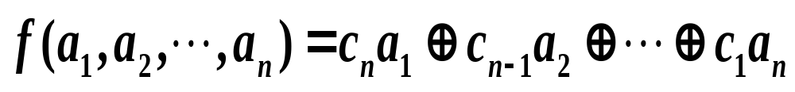
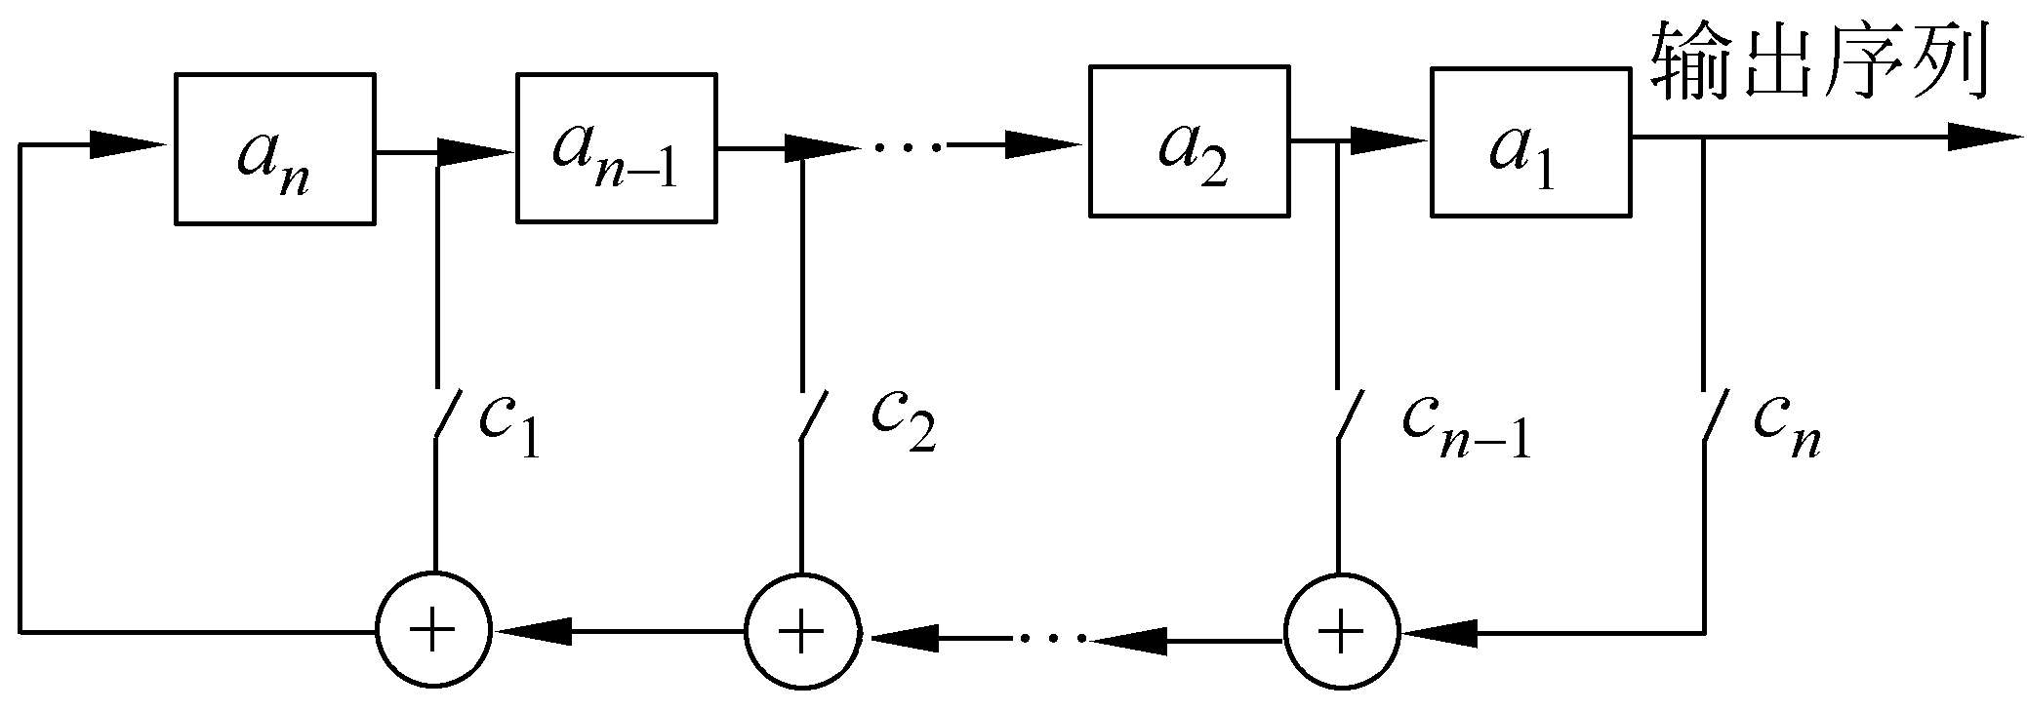
线性反馈移位寄存器LFSR（linear feedback shift register）
GF(2)上的n级线性反馈移位寄存器

Slide 10
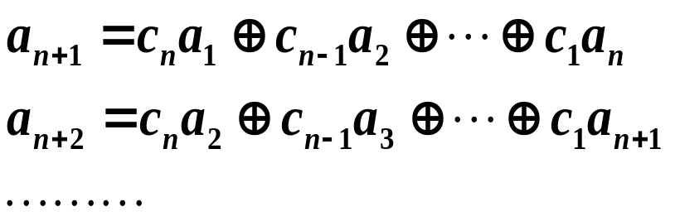
输出序列{a_{t}}满足：
线性反馈移位寄存器：实现简单、速度快、有较为成熟的理论，成为构造密钥流生成器的最重要的部件之一。

Slide 11
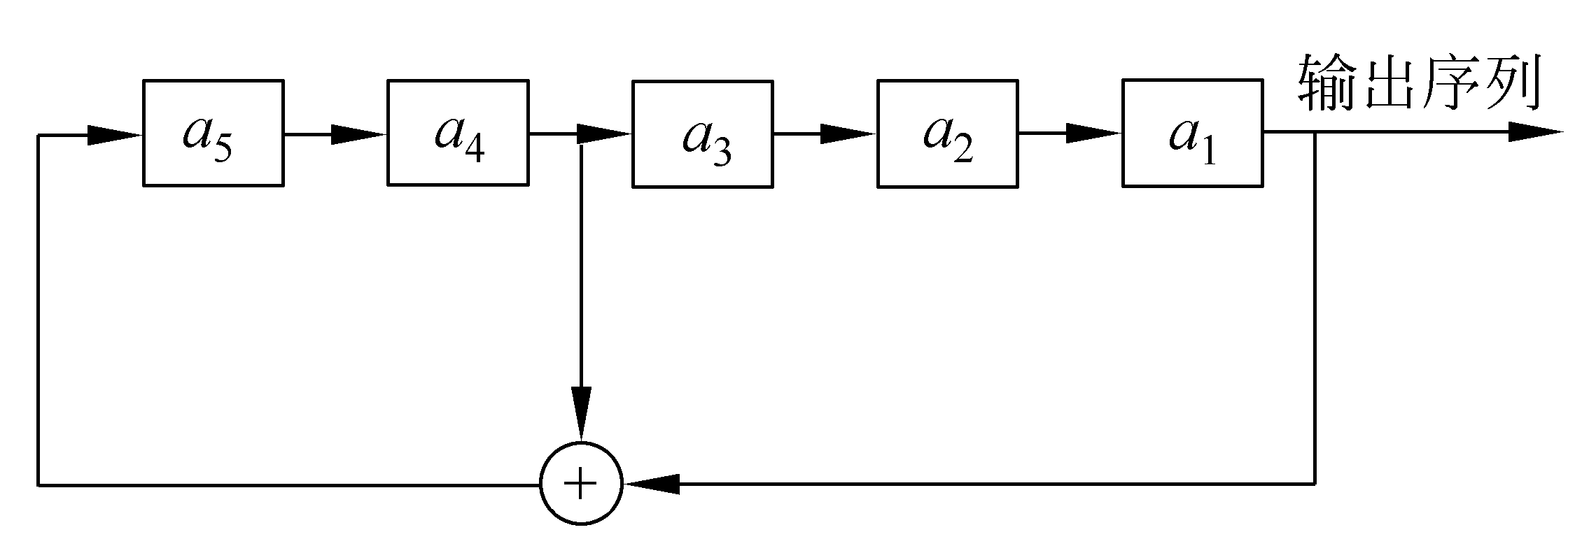
例 下图是一个5级线性反馈移位寄存器，其初始状态为（a₁,a₂,a₃,a₄,a₅）=(1,0,0,1,1)
可求出输出序列为
1001101001000010101110110001111100110…
周期为31。

Slide 12
总是假定c₁,c₂,…,c_{n}中至少≠0，否则 f(a₁,a₂,…,a_{n})≡0。
总是假定c_{n}=1。
LFSR输出序列的性质：完全由其反馈函数决定。
n级LFSR状态数：最多有2^{n}个。
n级LFSR的状态周期： ≤ 2^{n}-1。
输出序列的周期=状态周期，≤ 2^{n}-1。
选择合适的反馈函数可使序列的周期达到最大值
2n-1，周期达到最大值的序列称为m序列。

Slide 13

2.3 线性移位寄存器的一元多项式表示
设n级线性移位寄存器的输出序列满足递推关系
a_{n+k}=c₁a_{n+k-1} c₂a_{n+k-2} … c_{n}a_{k} (*)
用延迟算子 D(Da_{k}=a_{k-1}) 作为未定元，给出的反馈多项式为： p(D)=1+c₁D+…＋c_{n-1}D^{n-1}＋c_{n}D^{n}
这种递推关系 可用一个一元高次多项式
p(x)=1+c₁x+…＋c_{n-1}x^{n-1}＋c_{n}x^{n}
表示，称这个多项式为LFSR的特征多项式或特征多项式。
记2^{n}-1个非零序列的全体为G(p(x))

Slide 14
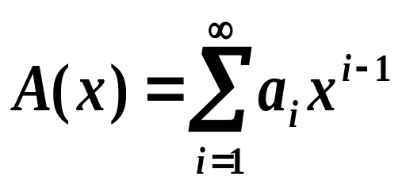
定义2.1 给定序列{a_{i}}，幂级数
称为该序列的生成函数。

Slide 15
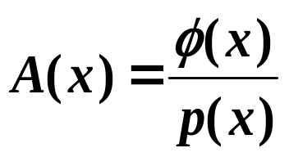
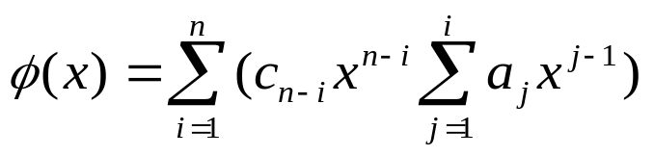
定理2.1 设p(x)=1+c₁x+…+c_{n-1}x^{n-1}+c_{n}x^{n}是GF(2)上的多项式，G(p(x))中任一序列{a_{i}}的生成函数A(x)满足：
其中

Slide 16
证明： 在等式
a_{n+1}=c₁a_{n}c₂a_{n-1}…c_{n}a₁
a_{n+2}=c₁a_{n+1}c₂a_{n}…c_{n}a₂
…
两边分别乘以x^{n},x^{n+1},…，再求和，可得
A(x)-(a₁+a₂x+…+a_{n}x^{n-1})
=c₁x[A(x)-(a₁+a₂x+…+a_{n-1}x^{n-2})]
+c₂x²[A(x)-(a₁+a₂x+…+a_{n-2}x^{n-3})]+…+c_{n}x^{n}A(x)
移项整理
(1+c₁x+…+c_{n-1}x^{n-1}+c_{n}x^{n})A(x)
=(a₁+a₂x+…+a_{n}x^{n-1})+c₁x(a₁+a₂x+…+a_{n-1}x^{n-2})
+c₂x²(a₁+a₂x+…+a_{n-2}x^{n-3})+…+c_{n-1}x^{n-1}a₁

Slide 17
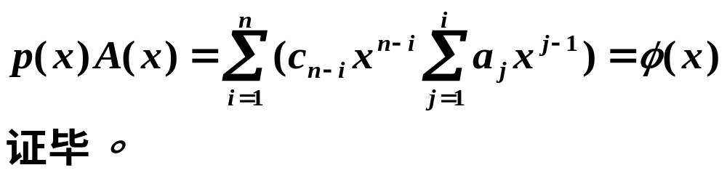
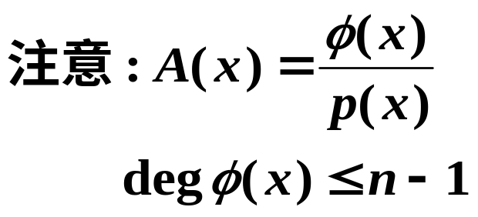
移项整理
(1+c₁x+…+c_{n-1}x^{n-1}+c_{n}x^{n})A(x)
=(a₁+a₂x+…+a_{n}x^{n-1})+c₁x(a₁+a₂x+…+a_{n-1}x^{n-2})
+c₂x²(a₁+a₂x+…+a_{n-2}x^{n-3})+…+c_{n-1}x^{n-1}a₁

Slide 18

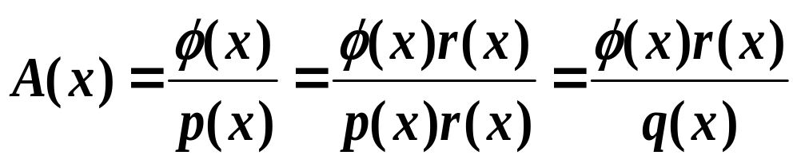
定理2.2 p(x)|q(x)的充要条件是G(p(x))G(q(x))。
证明 (1)必要性：若p(x)|q(x)，可设q(x)=p(x)r(x)，因此
所以若{a_{i}}∈G(p(x))，则{a_{i}}∈G(q(x))，即G(p(x))G(q(x))。

Slide 19
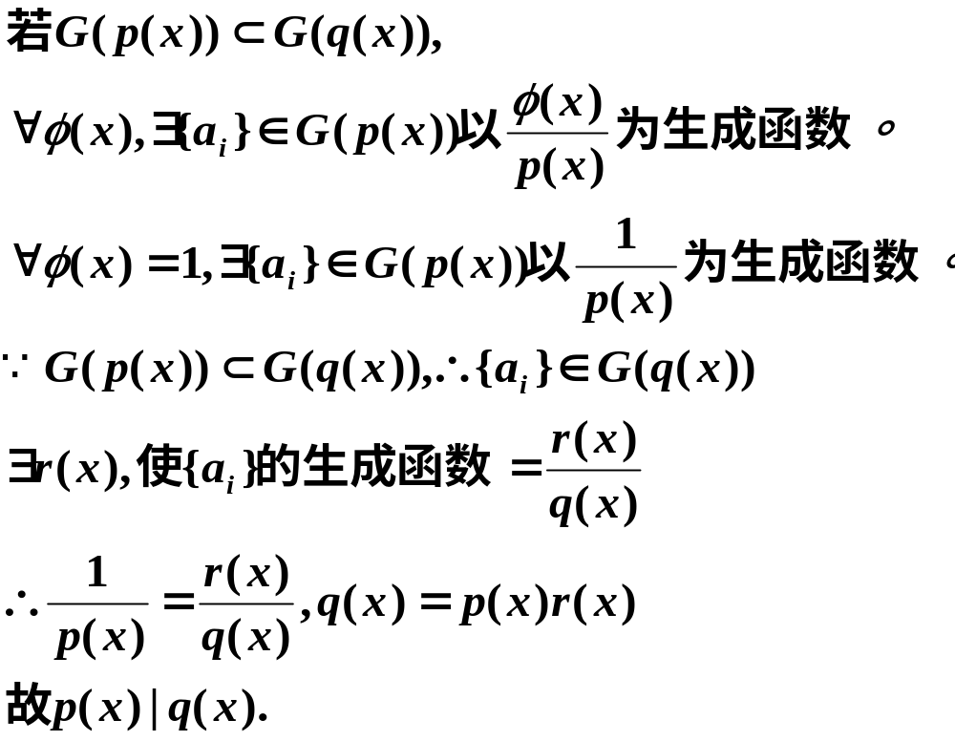
(2)充分性：
上述定理说明可用n级LFSR产生的序列，也可用级数更多的LFSR来产生。

Slide 20
定义2.2 设p(x)是GF(2)上的多项式，使p(x)|(x^{p}-1)的最小p称为p(x)的周期或阶。

Slide 21
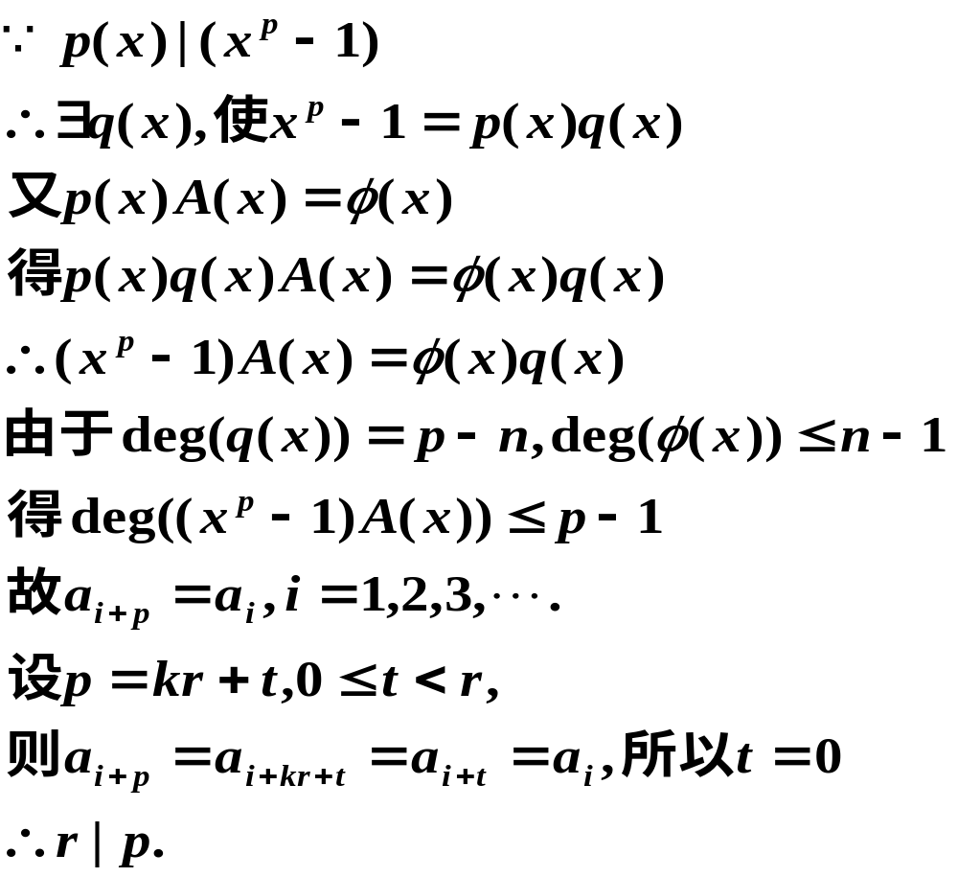
定理2.3 若序列{a_{i}}的特征多项式p(x)定义在GF(2)上，p是p(x)的周期，则{a_{i}}的周期r|p。
证明：

Slide 22
n级LFSR输出序列的周期r: 不依赖于初始条件，而依赖于特征多项式p(x)。
LFSR遍历2^{n}-1个非零状态，这时序列的周期达到最大2^{n}-1，这种序列就是m序列。
对于特征多项式一样，而仅初始条件不同的两个输出m序列，一个记为{a⁽¹⁾_{i}}，另一个记为{a⁽²⁾_{i}}，其中一个必是另一个的移位，即存在一个常数k，使得
a⁽¹⁾_{i}=a⁽²⁾_{k+i}, i=1,2,…

Slide 23
下面讨论特征多项式满足什么条件时，LFSR的输出序列为m序列。

Slide 24

定理2.4 设p(x)是n次不可约多项式，周期为m，序列{a_{i}}∈G(p(x))，则{a_{i}}的周期为m。
证明：设{a_{i}}的周期为r，由定理2.3有r|m，所以r≤m。
设A(x)为{a_{i}}的生成函数，A(x)=(x) / p(x)，即p(x)A(x)=(x)≠0，(x)的次数不超过n-1。而
A(x)=∑a_{i}x^{i-1}=a₁+a₂x+…+a_{r}x^{r-1}
+x^{r}(a₁+a₂x+…+a_{r}x^{r-1})
+(x^{r})²(a₁+a₂x+…+a_{r}x^{r-1})+…
=a₁+a₂x+…+a_{r}x^{r-1}/(1-x^{r})
=a₁+a₂x+…+a_{r}x^{r-1}/(x^{r}-1)

Slide 25
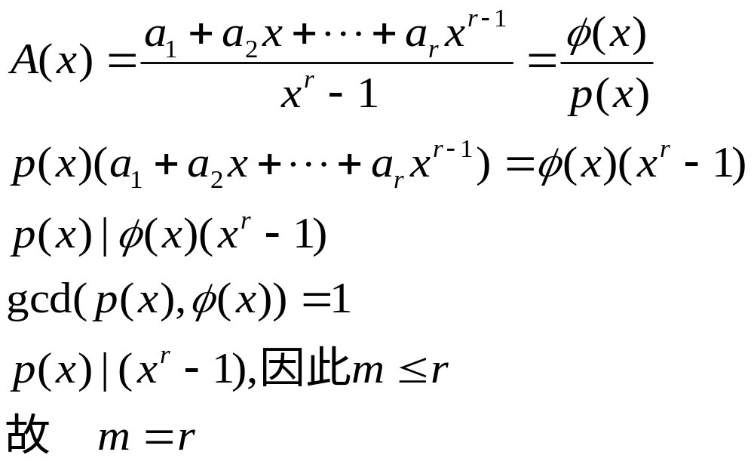

Slide 26

定理2.5 n级LFSR产生的序列有最大周期2^{n}-1的必要条件是其特征多项式为不可约的。
证明：设n级LFSR产生的序列周期达到最大2^{n}-1。反证法：设特征多项式为p(x)，若p(x)可约，可设为p(x)=g(x)h(x)，其中g(x)不可约，且次数k<n。由于G(g(x))G(p(x))，而G(g(x))中序列的周期一方面不超过2^{k}-1，另一方面又等于2^{n}-1，这是矛盾的，所以p(x)不可约。（证毕）
该定理的逆不成立，即LFSR的特征多项式为不可约多项式时，其输出序列不一定是m序列。

Slide 27
例2.4 f(x)=x⁴+x³+x²+x+1为GF(2)上的不可约多项式，这可由x,x+1,x²+x+1都不能整除f(x)得到。以f(x)为特征多项式的LFSR的输出序列可由
a_{k}=a_{k-1}a_{k-2}a_{k-3}a_{k-4}(k≥4)
和给定的初始状态求出，设初始状态为0001，则输出序列为000110001100011…，周期为5，不是m序列。

Slide 28
定义2.3 若n次不可约多项式p(x)的阶为
2^{n}-1，则称p(x)是n次本原多项式。

Slide 29
定理2.6 设{a_{i}}∈G(p(x))，{a_{i}}为m序列的充要条件是p(x)为本原多项式。
证明：若p(x)是本原多项式，则其阶为2^{n}-1，得{a_{i}}的周期等于2^{n}-1，即{a_{i}}为m序列。
反之，若{a_{i}}为m序列，即其周期等于2^{n}-1，由定理2.5知p(x)是不可约的。由定理2.3知{a_{i}}的周期2^{n}-1整除p(x)的阶，而p(x)的阶不超过2^{n}-1，所以p(x)的阶为2^{n}-1，即p(x)是本原多项式。（证毕）

Slide 30
{a_{i}}为m序列的关键在于p(x)为本原多项式，n次本原多项式的个数为
(2^{n}-1)/n
其中为欧拉函数。已经证明，对于任意的正整数n，至少存在一个n次本原多项式。所以对于任意的n级LFSR，至少存在一种连接方式使其输出序列为m序列。

Slide 31
例2.5 设p(x)=x⁴+x+1，由于p(x)|(x¹⁵-1)，但不存在小于15的常数l，使得p(x)|(x^{l}-1)，所以p(x)的阶为15。p(x)的不可约性可由x,x+1,x²+x+1都不能整除p(x)得到，所以p(x)是本原多项式。
若LFSR以p(x)为特征多项式，则输出序列的递推关系为
a_{k}=a_{k-1}a_{k-4}(k≥4)
若初始状态为1001，则输出为
100100011110101100100011110101…
周期为2⁴-1=15，即输出序列为m序列。

Slide 32
2.4 m序列的伪随机性
流密码的安全性取决于密钥流的安全性，要求密钥流序列有好的随机性，以使密码分析者对它无法预测。也就是说，即使截获其中一段，也无法推测后面是什么。如果密钥流是周期的，要完全做到随机性是困难的。严格地说，这样的序列不可能做到随机，只能要求截获比周期短的一段时不会泄露更多信息，这样的序列称为伪随机序列。

Slide 33
为讨论序列的随机性，先讨论随机序列的一般特性。
游程: 设{a_{i}}=(a₁a₂a₃…)为0、1序列，例如00110111，其前两个数字是00，称为0的2游程；接着是11，是1的2游程；再下来是0的1游程和1的3游程。

Slide 34
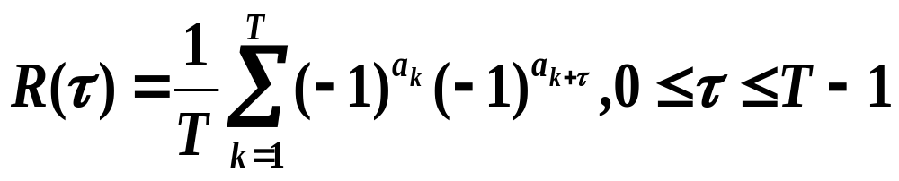
定义2.4：GF(2)上周期为T的序列{a_{i}}的自相关函数定义为
当τ=0时，R(τ)=1；当τ≠0时，称R(τ)为异相自相关函数。

Slide 35
Golomb对伪随机周期序列提出了应满足的如下3个随机性公设：
① 在序列的一个周期内，0与1的个数相差至多为1。
② 在序列的一个周期内，长为i的游程占游程总数的1/2^{i} (i=1,2,…)，且在等长的游程中0的游程个数和1的游程个数相等。
③ 异相自相关函数是一个常数。
①说明{a_{i}}中0与1出现的概率基本上相同;
②说明0与1在序列中每一位置上出现的概率相同;
③意味着通过对序列与其平移后的序列做比较，不能给出其他任何信息。

Slide 36
从密码系统的角度看，一个伪随机序列还应满足下面的条件：
① {a_{i}}的周期相当大。
② {a_{i}}的确定在计算上是容易的。
③ 由密文及相应的明文的部分信息，不能确定整个{a_{i}}。

Slide 37
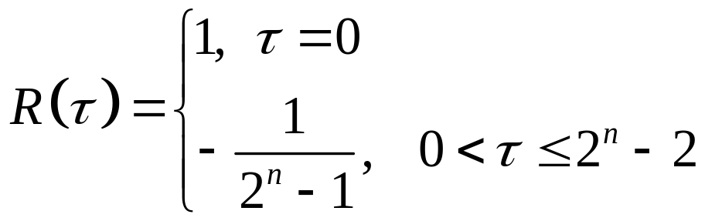
m序列满足Golomb的3个随机性公设。
定理2.7 GF(2)上的n长m序列{a_{i}}具有如下性质：
① 在一个周期内，0、1出现的次数分别为2^{n-1}-1和2^{n-1}。
② 在一个周期内，总游程数为2^{n-1}；对1≤i≤n-2，长为i的游程有2^{n-i-1}个，且0、1游程各半；长为n-1的0游程一个，长为n的1游程一个。
③ {a_{i}}的自相关函数为

Slide 38
证明： ① 在n长m序列的一个周期内，除了全0状态外，每个n长状态（共2^{n}-1个）都恰好出现一次，这些状态中有2^{n-1}个在a₁位是1，其余2^{n}-1-2^{n-1}=2^{n-1}-1个状态在a₁位是0。
② 对n=1,2，易证结论成立。
对n>2，当1≤i≤n-2时，n长m序列的一个周期内，长为i的0游程数目等于序列中如下形式的状态数目： 100…01*… … *，其中n-i-2个*可任取0或1。这种状态共有2^{n-i-2}个。同理可得长为i的1游程数目也等于 2^{n-i-2}，所以长为i的游程总数为2^{n-i-1}。

Slide 39
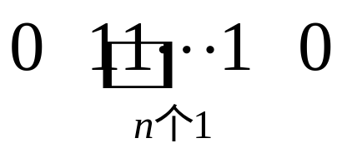
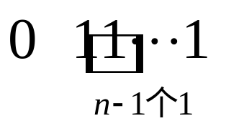
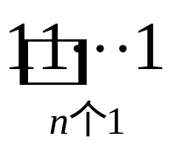
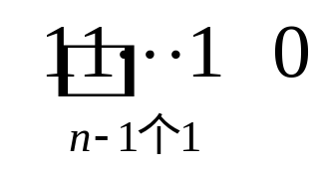
由于寄存器中不会出现全0状态，所以不会出现0的n游程，但必有一个1的n游程，而且1的游程不会更大，因为若出现1的n+1游程，就必然有两个相邻的全1状态，但这是不可能的。这就证明了1的n游程必然出现在如下的串中：
当这n+2位通过移位寄存器时，便依次产生以下状态：

Slide 40

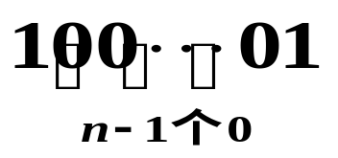
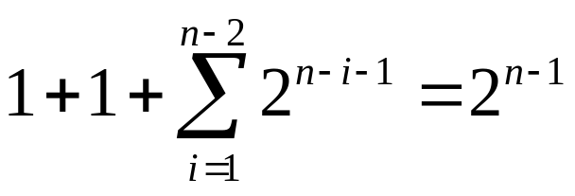
由于 ， 这两个状态只能各出现
一次，所以不会有1的n-1游程。
0的n-1游程只有一个:
于是在一个周期内，总游程数为

Slide 41
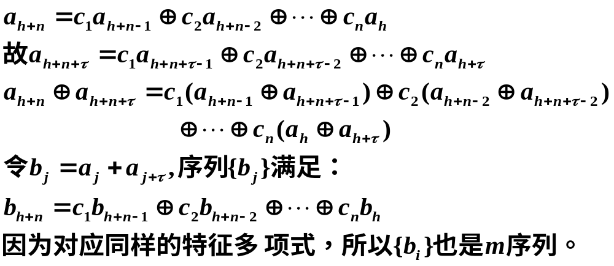
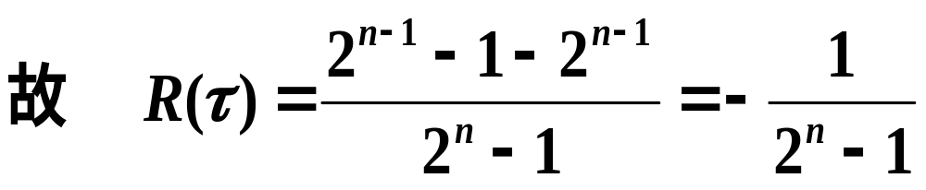
③ {a_{i}}是周期为2^{n}-1的m序列，对于任一正整数τ(0<τ<2^{n}-1)，{a_{i}}+{a_{i+τ}}在一个周期内为0的位的数目正好是序列{a_{i}}和{a_{i+τ}}对应位相同的位的数目。
设序列{a_{i}}满足递推关系：

Slide 42
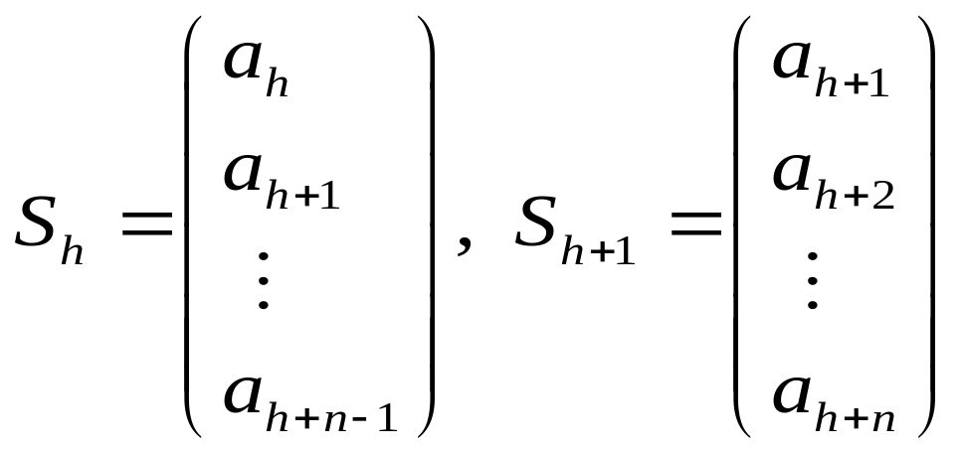
2.5 m序列密码的破译
有限域上的二元加法流密码是目前最为常用的流密码体制，设滚动密钥生成器是线性反馈移位寄存器，产生的密钥是m序列。

Slide 43
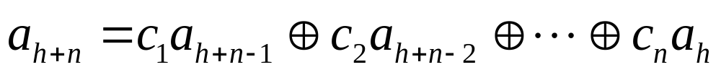
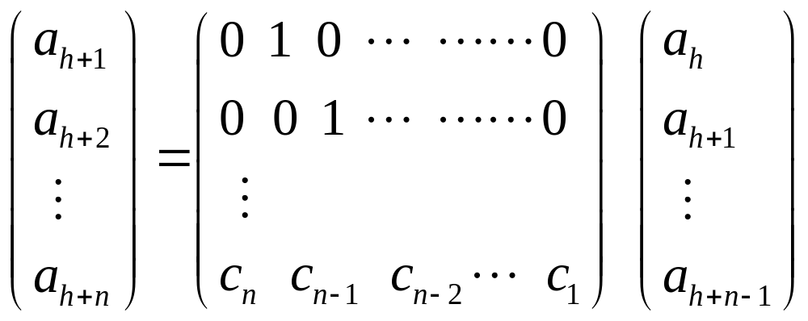
设序列{a_{i}}满足线性递推关系：
可表示为

Slide 44
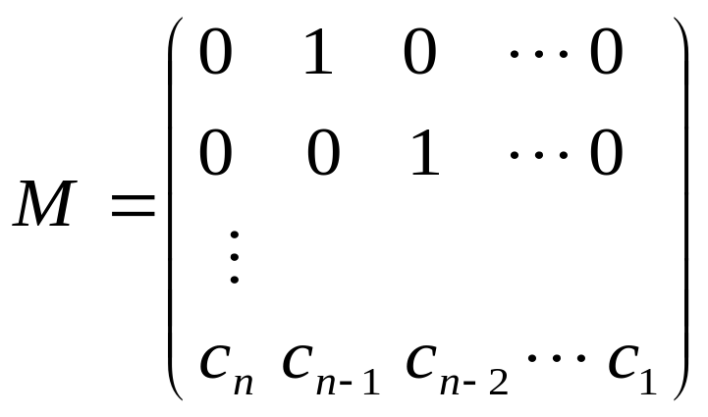
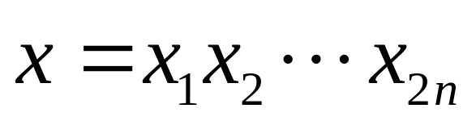
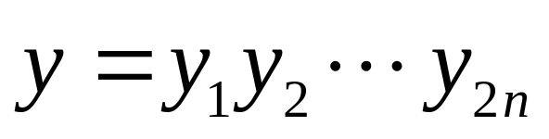
或 S_{h+1}=M·S_{h}，其中
又设敌手知道一段长为2n的明文--密文对，即已知

Slide 45
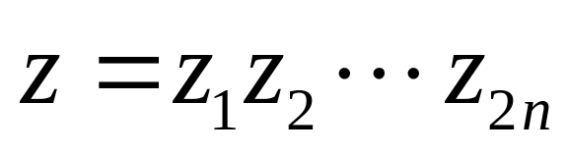
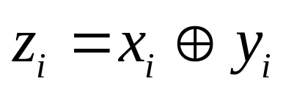
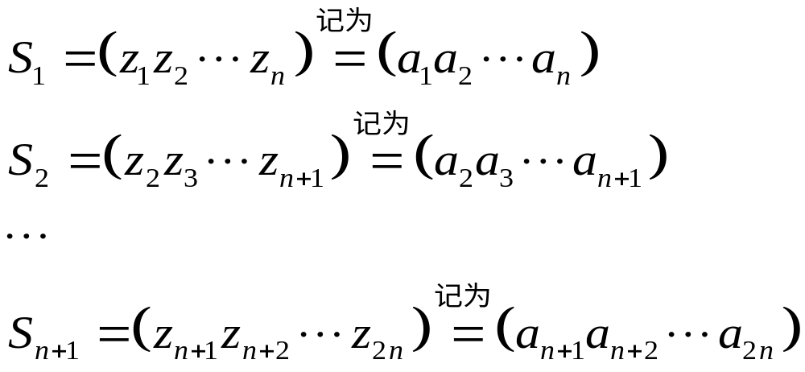
于是可求出一段长为2n的密钥序列
其中 ,由此可推出线性反馈移位寄存器连续的n+1个状态：

Slide 46
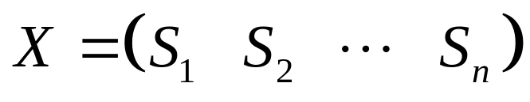
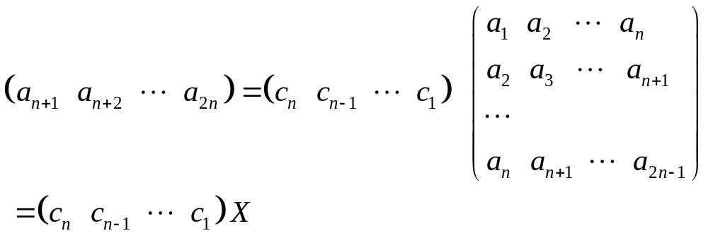
做矩阵
而
则

Slide 47
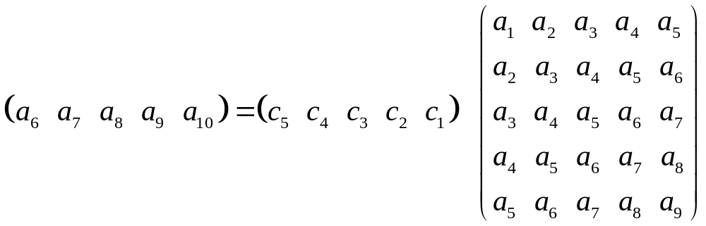
例 设敌手得到密文串: 101101011110010
和相应的明文串: 011001111111001
相应的密钥流: 110100100001011
进一步假定敌手还知道密钥流是使用5级线性反馈移位寄存器产生的，那么敌手可分别用密文串中的前10个比特和明文串中的前10个比特建立如下方程

Slide 48
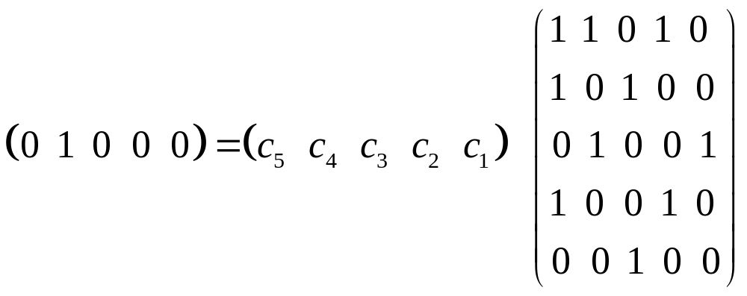
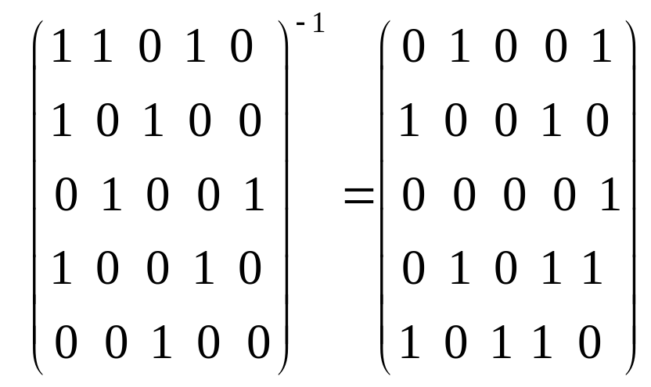
即
而

Slide 49
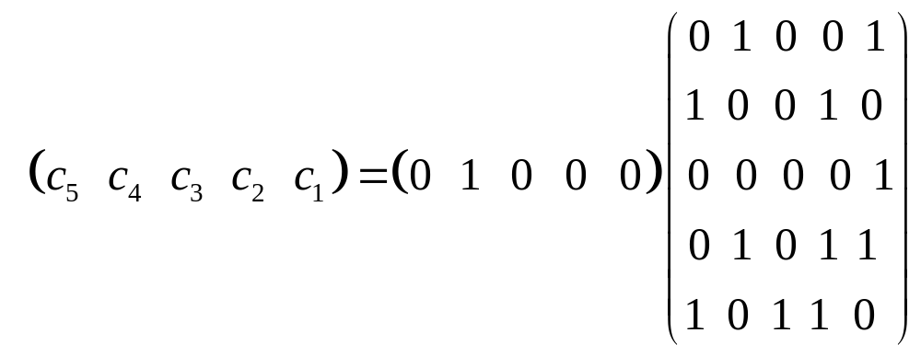
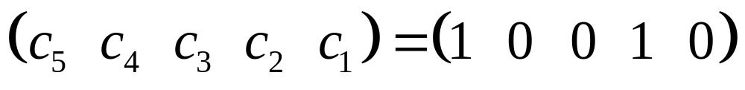
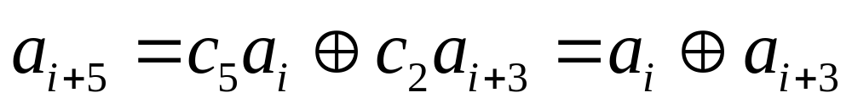
从而得到
所以
密钥流的递推关系为

Slide 50
2.6 非线性序列
为了使密钥流生成器输出的二元序列尽可能复杂，应保证其周期尽可能大、线性复杂度和不可预测性尽可能高，因此常使用多个LFSR来构造二元序列，称每个LFSR的输出序列为驱动序列，显然密钥流生成器输出序列的周期不大于各驱动序列周期的乘积，因此，提高输出序列的线性复杂度应从极大化其周期开始。

Slide 51
二元序列的线性复杂度: 指生成该序列的最短LFSR的级数。
二元序列的极小特征多项式: 最短LFSR的特征多项式。
介绍4种由多个LFSR构成的非线性序列生成器。

Slide 52
2.6.1 Geffe序列生成器
Geffe序列生成器由3个LFSR组成，其中LFSR2作为控制生成器使用，如图2.12所示。

Slide 53
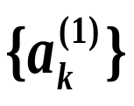
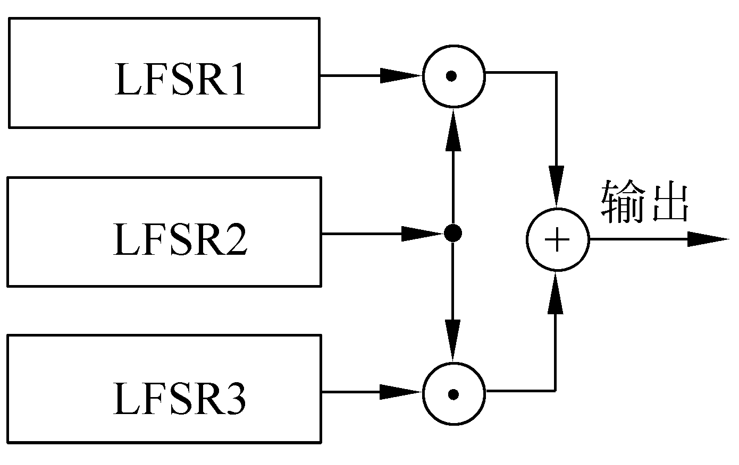
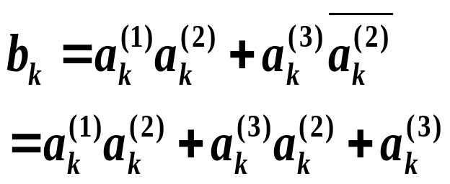
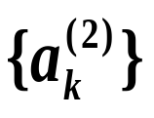
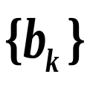

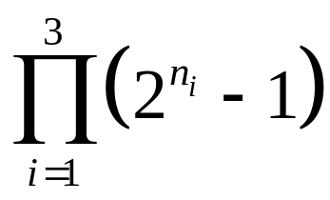
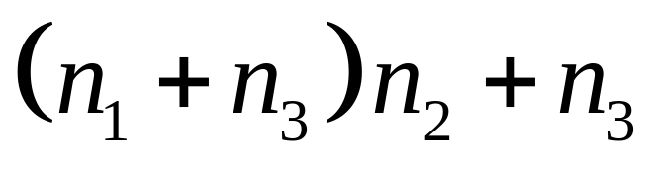
设LFSRi的特征多项式分别为n_{i}次本原多项式，且n_{i} 两两互素
图2.12 Geffe序列生成器
则Geffe序列的周期=
线性复杂度=

Slide 54
Geffe序列的周期实现了极大化，且0与1之间的分布大体上是平衡的。

Slide 55

2.6.2 J-K触发器
J-K触发器如图2.14所示，它的两个输入端分别用J和K表示，其输出c_{k}不仅依赖于输入，还依赖于前一个输出位c_{k-1}，即
其中x₁和x₂分别是J和K端的输入。由此可得J-K触发器的真值表，如表2.3。

Slide 56

图2.14 J-K触发器

Slide 57


Slide 58

利用J-K触发器的非线性序列生成器见图2.15。
图2.15 利用J-K触发器的非线性序列生成器
{a_{k}} :m级m序列 {b_{k}}:n级m序列

Slide 59
当m与n互素且a₀+b₀=1时，序列{c_{k}}的周期为(2^{m}-1)(2^{n}-1)。

Slide 60
例2.7 令m=2,n=3，两个驱动m序列分别为
{a_{k}}=0,1,1,…
和
{b_{k}}=1,0,0,1,0,1,1,…
于是，输出序列{c_{k}}是0,1,1,0,1,0,0,1,1,1,0,1,0,1,0,0,1,0,0,1,0,…,其周期为(2²-1)(2³-1)=21。

Slide 61

由c_{k}=(a_{k}+b_{k}+1)c_{k-1}+a_{k}可得
因此，如果知道{c_{k}}中相邻位的值c_{k-1}和c_{k}，就可以推断出a_{k}和b_{k}中的一个。而一旦知道足够多的这类信息，就可通过密码分析的方法得到序列{a_{k}}和{b_{k}}。为了克服上述缺点，Pless提出了由多个J-K触发器序列驱动的多路复合序列方案，称为Pless生成器。

Slide 62
2.6.3 Pless生成器
Pless生成器由8个LFSR、4个J-K触发器和1个循环计数器构成，由循环计数器进行选通控制，如图2.16所示。假定在时刻t输出第t(mod 4)个单元，则输出序列为
a₀b₁c₂d₃a₄b₅d₆

Slide 63

图2.16 Pless生成器

Slide 64
2.6.4 钟控序列生成器
钟控序列最基本的模型是用一个LFSR控制另外一个LFSR的移位时钟脉冲，如图2.17所示。

Slide 65

图2.17 最简单的钟控序列生成器

Slide 66


假设LFSR1和LFSR2分别输出序列{a_{k}}和{b_{k}}，其周期分别为p₁和p₂。假设钟控序列{c_{k}}的周期为p，可得如下关系：

Slide 67

f₁(x): {a_{k}} 的极小特征多项式, GF(2)上m次本原
f₂(x): {b_{k}}的极小特征多项式, GF(2)上n次本原
且m|n。
因此，p₁=2^{m}-1,p₂=2^{n}-1。又w₁=2^{m-1}， gcd(w₁,p₂)=1，所以p=p₁p₂=(2^{m}-1)(2^{n}-1)。
此外 {c_{k}}的线性复杂度=n(2^{m}-1)
极小特征多项式:

Slide 68






例 设LFSR1为3级m序列生成器，其特征多项式为f₁(x)=1+x+x³。设初态为a₀=a₁=a₂=1，于是输出序列为{a_{k}}=1,1,1,0,1,0,0,…。
又设LFSR2为3级m序列生成器，且记其状态向量为σ_{k}，则在图2.17的构造下σ_{k}的变化情况如下：

Slide 69

{c_{k}}的周期为(2³-1)²=49，在它的一个周期内，每个σ_{k}恰好出现7次。
设f₂(x)=1+x²+x³为LFSR2的特征多项式，且初态为b₀=b₁=b₂=1，则{b_{k}}=1,1,1,0,0,1,0，…。
由σ_{k}的变化情况得
{c_{k}}=1,1,1,0,0,0,0,0,
1,0,1,1,1,1,1,
1,0,0,0,1,1,1,
0,1,1,1,1,1,1,
0,0,1,1,0,0,0,
1,1,1,1,0,0,0,
0,1,0,0,1,1,…

Slide 70

{c_{k}}的极小特征多项式为1+x¹⁴+x²¹，其线性复杂度为 3·（2³-1）=21，图2.18是其线性等价生成器。
图2.18 一个钟控序列的线性等价生成器

Slide 71
实际应用中，可以用上述最基本的钟控序列生成器构造复杂的模型，具体构造方式可参阅有关文献。

Slide 72
设计一个性能良好的序列密码是一项十分困难的任务。最基本的设计原则是“密钥流生成器的不可预测性”，它可分解为下述基本原则：
① 长周期。
② 高线性复杂度。
③ 统计性能良好。
④ 足够的“混乱”。
⑤ 足够的“扩散”。
⑥ 抵抗不同形式的攻击。

Slide 73

第2章重点
流密码的加密和解密过程；
线性反馈移位寄存器及一元多项式表示；
m序列具有伪随机性；
m序列的破译方法；
非线性序列：Geffe生成器，J-K触发器，Pless生成器，钟控序列生成器。

